Slide 1
Методическое объединения «Детский сад – страна больших открытий маленьких людей» Поддержка детской читательской инициативы и формирование коммуникативных навыков через реализацию литературных проектов
Учитель-логопед Беляева Н.Н., педагог-психолог Быстрова Ф.Ю., МДОУ «Детский сад № 170» 20.11.2024

Slide 2
Способы и направления поддержки детской инициативы
Формы самостоятельной инициативной деятельности
- свободные сюжетно-ролевые, театрализованные, режиссерские игры
- игры – импровизации и музыкальные игры
- речевые и словесные игры, игры с буквами, слогами, звуками;
- самостоятельная деятельность в книжном уголке
- самостоятельная изобразительная деятельность, конструирование
- самостоятельная двигательная деятельность, подвижные игры, выполнение ритмических и танцевальных движений

Slide 3
Условия поддержки детской инициативы
- уделять внимание развитию детского интереса к окружающему миру, поощрять желание ребенка получать новые знания и умения
- организовывать ситуации, способствующие активизации личного опыта ребенка в деятельности,
- расширять и усложнять в соответствии с возможностями и особенностями развития детей область задач, которые ребенок способен и желает решить самостоятельно

Slide 4
Способы и приемы поддержки инициативы
- побуждать ребенка к самостоятельному решению задачи
- педагог помогает искать разные варианты решения одной задачи
- сочетание увлекательной творческой деятельности с решением задачи
- обогащенная РППС, обеспечивающая инициативность ребенка

Slide 5
Потенциал художественной литературы
Для чего нужно, чтобы дети читали?
Чтение формирует речь
Речь – основа мышления
Ребенок, которому читают, умеет сосредотачиваться, удерживать внимание, слушать, слышать, понимать
Когда ребенок слушает книгу, он слышит не просо речь, а книжную речь
Книжная речь устроена сложнее устной, не связана с конкретной ситуацией общения

Slide 6
Движение в сторону книги – это…
Чтение вслух
Чтение взрослого при ребенке
Правильное расположение книг
Правильный выбор книг для чтения
Книжное окружение сверстников
Создание условий для преодоления
технических сложностей процесса чтения

Slide 7
Дети обращают внимание на…
Взрослые книги с яркими красивыми обложками
Очень большие издания, например, альбомы с фотографиями животных или природы и ,напротив, крошечные (подарочные издания со стихами)
Атласы тела человека с приемлемыми картинками
Старые книги, потому что они выглядят необычно

Slide 8
Новые книжные форматы. Как читать виммельбухи
Листать и описывать происходящее
Отыскивать одних и тех же героев или предметы на разных страницах книги
Искать, называть и писывать знакомые предметы
Придумывать истории, обсуждать причинно-следственные связи, задавать друг другу вопросы
Обсуждать эмоции, настроение и характер героев
Сравнивать нарисованное с предметами и событиями из реальной жизни

Slide 9
Графические романы (комиксы)
Сложное объясняется простым языком, начинать чтение можно с забавных картинок и легкого слога
Есть комиксы разной направленности
Комикс – первая ступенька лестницы чтения к серьезной литературе
Параллельно идут два текста: слова и визуальное повествование
Информацию синхронно обрабатывают два полушария мозга

Slide 10
Стихи
Спят травинки и былинки, Мамы спят и малыши. Ночь крадётся по тропинке. Спи сосна моя в тиши. В небе - звезды, в небе – ветер. В небе – круглая луна. Много сосен есть на свете, Но такая ты одна. А за пазухой у ночи Столько спрятано чудес! Каждый маленький росточек Пусть достанет до небес! Баю – баюшки – баю, Слушай песенку мою.
(Ю.Симбирская,
«Зося – маленькая белка»)

Slide 11
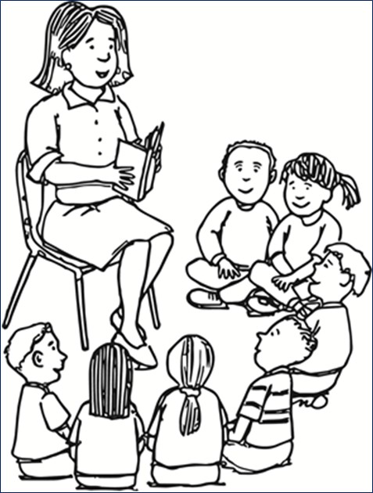
Педагогический проект
«Произведения детской литературы как инструмент развития эмоционального интеллекта и речи детей «Я и мой герой»
Авторы:
педагог-психолог Быстрова Ф.Ю.,
учитель-логопед Беляева Е.Н.

Slide 12
Идея проекта Важно создавать для детей ситуации, в которых они могут проявить свой читательский интерес и связать его с жизненным опытом. Чтение специально подобранных книг позволяет развивать у детей способности понимать себя и других людей, осваивать нормы и правила социального мира, что способствует индивидуальному личностному развитию и социализации в целом, а также более успешной реализации интеллектуальных способностей, обретению уверенности в своих способностях.
Задачи:
Воспитывать интерес и любовь к чтению; развивать литературную речь
Создавать условия для формирования читательской инициативы
Воспитывать желание и умение слушать художественные произведения, следить за развитием действий.
Формировать у дошкольников умение понимать эмоции людей и их причины;
Развивать навыки эмоциональной регуляции и социального взаимодействия; коммуникативные навыки

Slide 13
Структура встреч
Знакомство с произведением. Знакомство детей с автором и названием произведения.
О сюжете в двух словах. Краткое описание сюжета перед чтением отрывка.
Чтение отрывка. Чтение вслух, разыгрывание по ролям.
Обсуждение содержания текста. Дети делятся мнением о прочитанном, обсуждают, что взволновало.
Размышление. Участники встречи обсуждают, как сюжет отрывка связан с реальной жизнью.
Игровые упражнения. Игры по социально-коммуникативному развитию, инсценировки, творческие мастерские, мини-проекты.
Читаем и развиваемся дальше. Взаимодействие с родителями.

Slide 14
Эмоции и их причины
М. Аромштам «Настоящий кораблик»
Е. Чарушин «Про Томку»
М. Майер «Я так рассердился»
Е. Панфилова «Ай-Ай! Приключения гнома-будильщика в Дремучем лесу

Slide 15
Эмоциональная регуляция
В. Драгунский «Тайное становится явным»
Л. Сара «Загадочный сад под небом»
Г. Ветрова «Айвазовский. Сказка о Волне и художнике»
Ю. Симбирская «Зося — маленькая белка» (Часть 1)

Slide 16
Социальное взаимодействие
М. Пляцковский «Ёжик, которого можно погладить»
М. Зощенко «Ёлка»
Ю. Симбирская «Зося — маленькая белка» (Часть 2)
Л. Кассиль «Сестра»

Slide 17
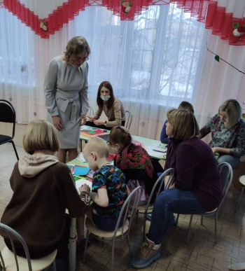
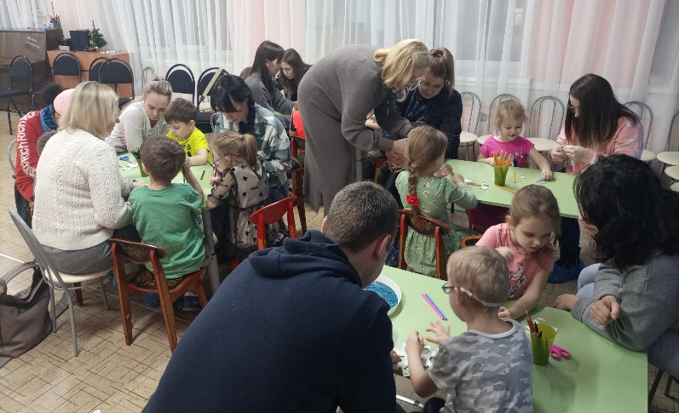
Взаимодействие с родителями
Консультации
Книги для детей разных возрастов
Безопасность книг и мультфильмов для детей
Встречи
Художественная литература: от слушателя до читателя
Как заинтересовать детей чтением

Slide 18
https://books.vbudushee.ru/books/khrestomatiya-5-7-let/

Slide 19
Спасибо за внимание!

